Slide 1
Alpha_cat
2023080909007 姜皓裕

Slide 2
随机抽取几位幸运观众
直接来个高级场的
胜率也就60%左右emmm......

Slide 3
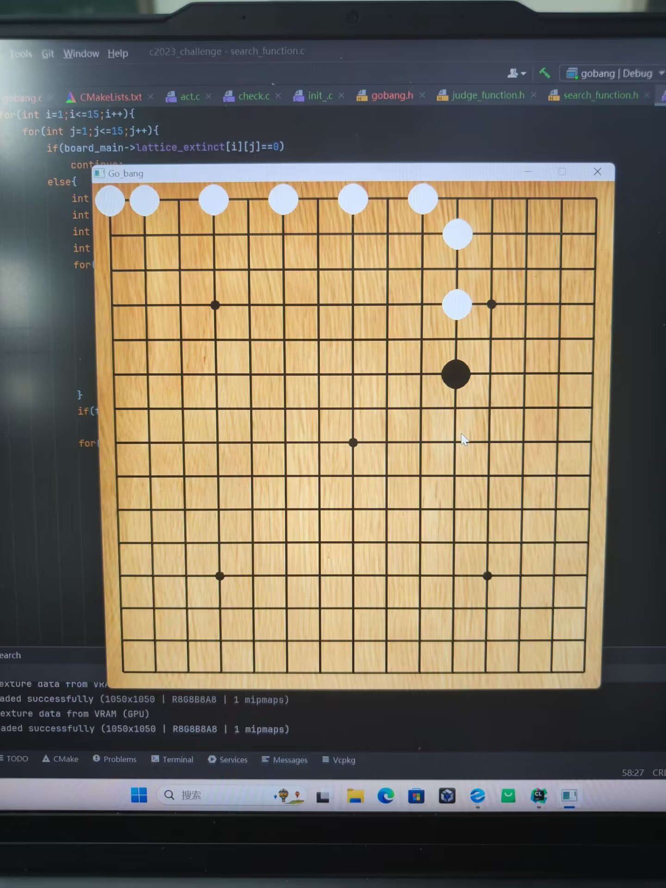
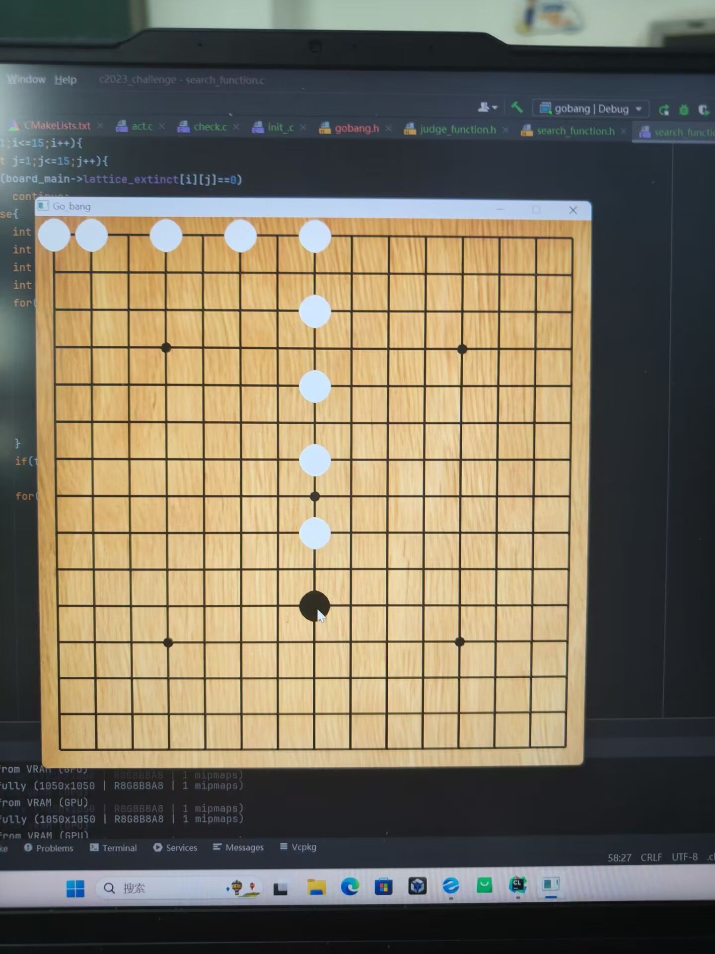
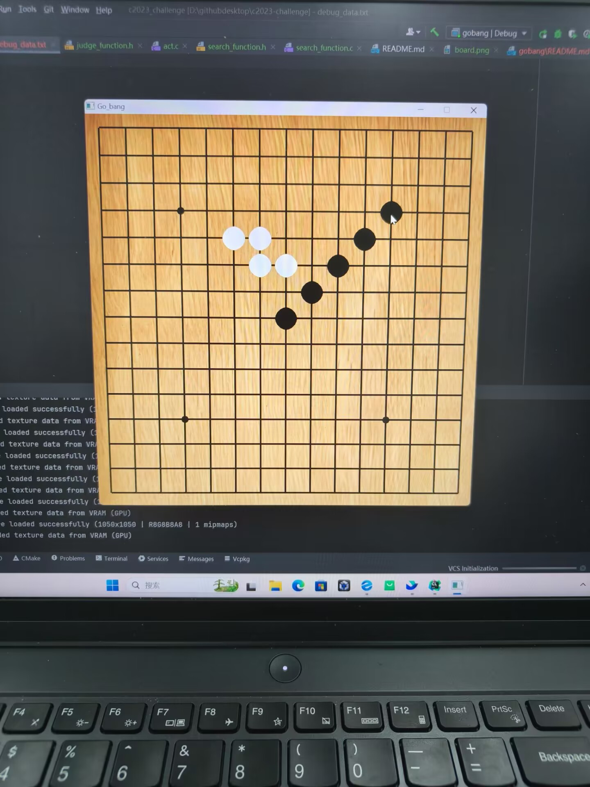
Alpha_cat产生过程
人工智障

Slide 4
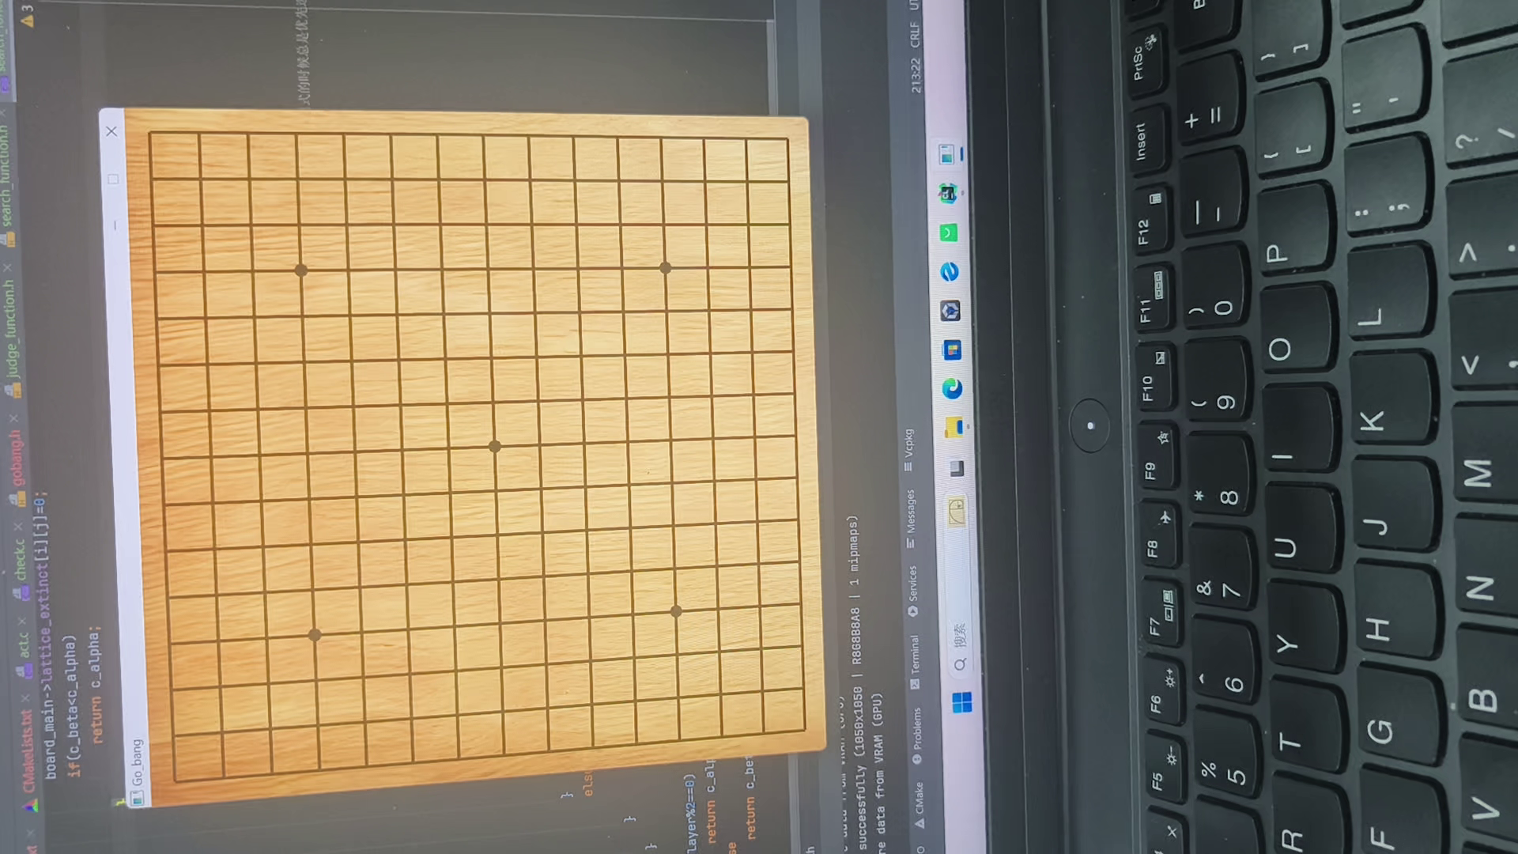
能堵棋了

Slide 5
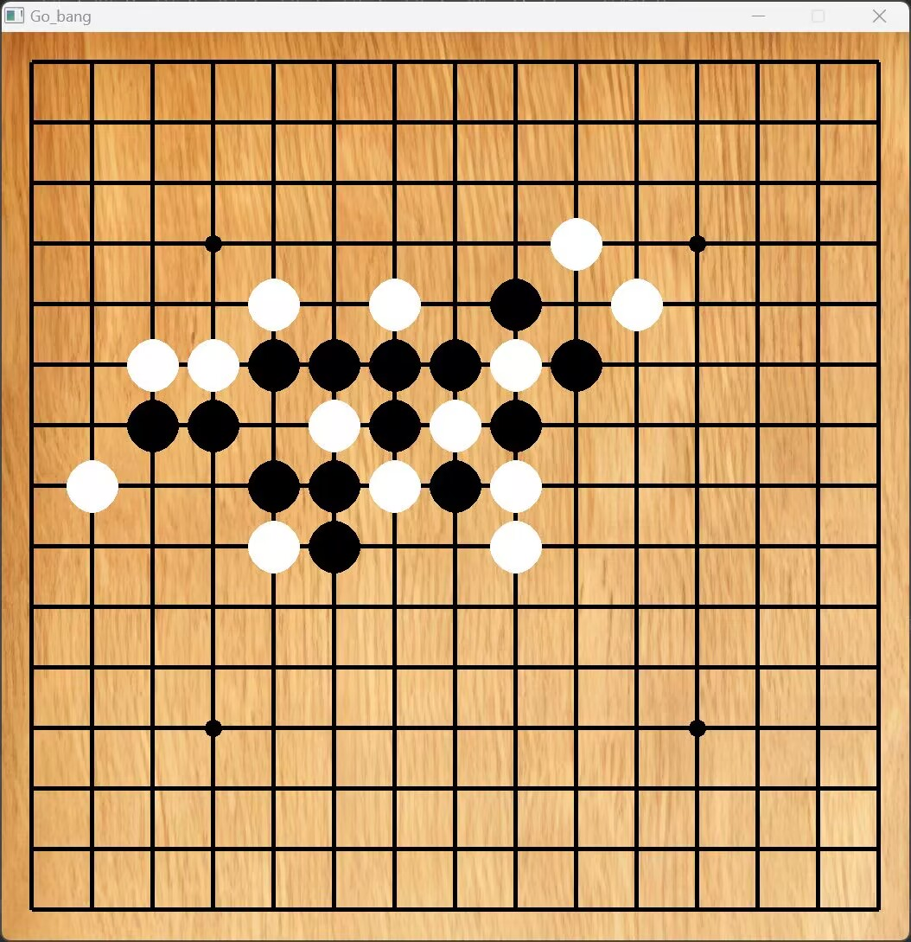
能跑了

Slide 6
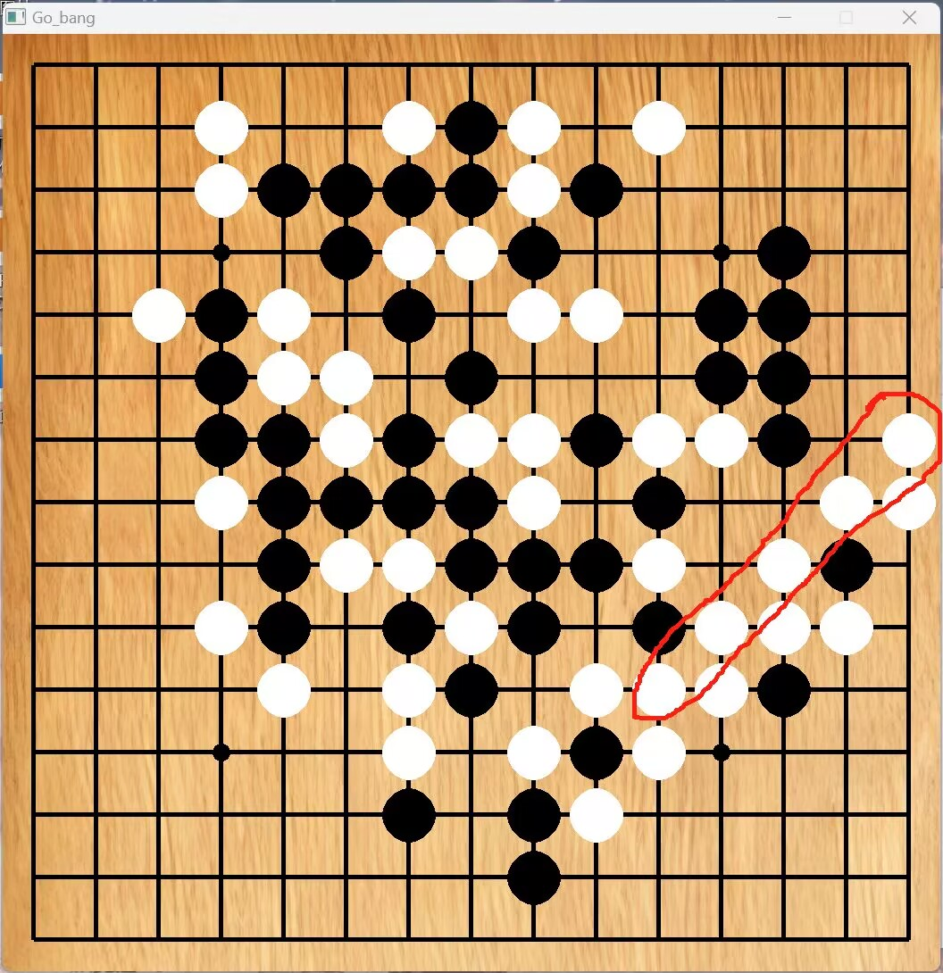
首胜

Slide 7
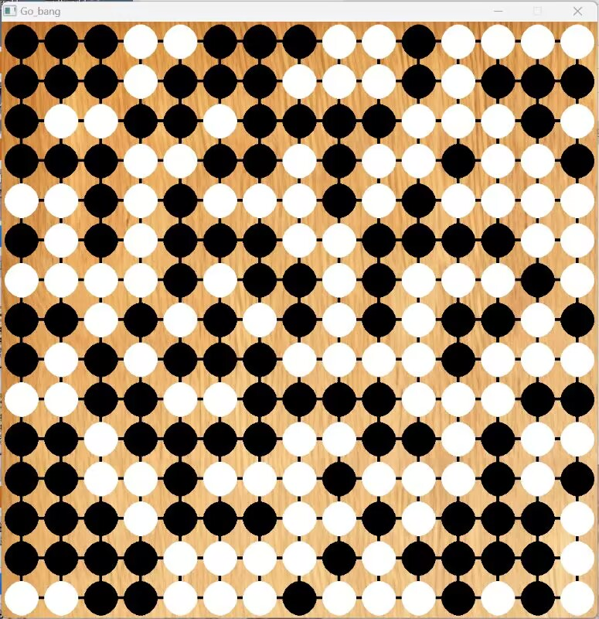
满盘

Slide 8
先讲讲垃圾UI设计
能看就行
只能跑后手
没有禁手

Slide 9
接下来讲算法设计喽
棋型设计
评估函数
启发式搜索
解决遇到双活三或者活四“摆烂”的问题
解决必胜调戏问题

Slide 10
棋型设计
“棋子块”
关注棋子块前面的一个棋子

Slide 11


棋型设计分类标准
棋子块连续棋子的数目
棋子块前一个棋子（只能异色、棋盘边界或者空）
根据棋子块后两个位置分类，但保证总的棋子数不超过六

Slide 12
消除重复棋谱（左右冲四）
棋谱的存储（用数字1（己方），-1（对方或棋盘边界），0（空），2（任意））

Slide 13
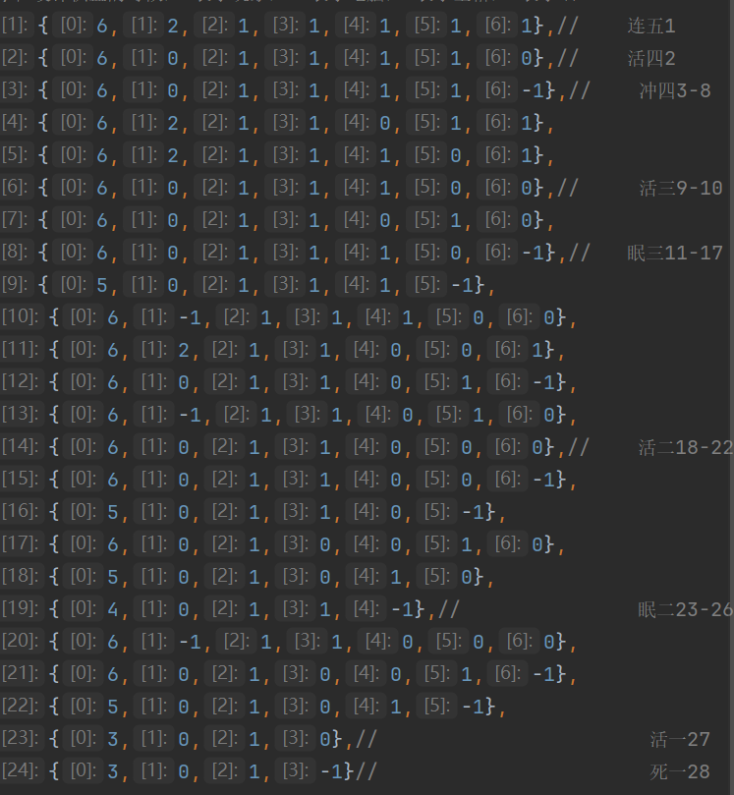

Slide 14
评估函数
最初设想：简单匹配
问题：
反向棋子
忽略前后棋子的影响，精确度降低
匹配所有棋子，计算量增大

Slide 15
忽略前后棋子影响

Slide 16
围绕棋子块正反算分
正反算分
围绕棋子块（重复问题）
——标记的弊端
（10110111）
——为什么取最大值？（眠四-1 1 1 1 0 1举例）

Slide 17
评估函数和棋型的结合
数字变换——区别棋型的表示和棋局的存储
棋型类别的简化

Slide 18
局限
部分重复（01010）

Slide 19
启发式搜索
新的粗糙评估函数
记录Δ

Slide 20
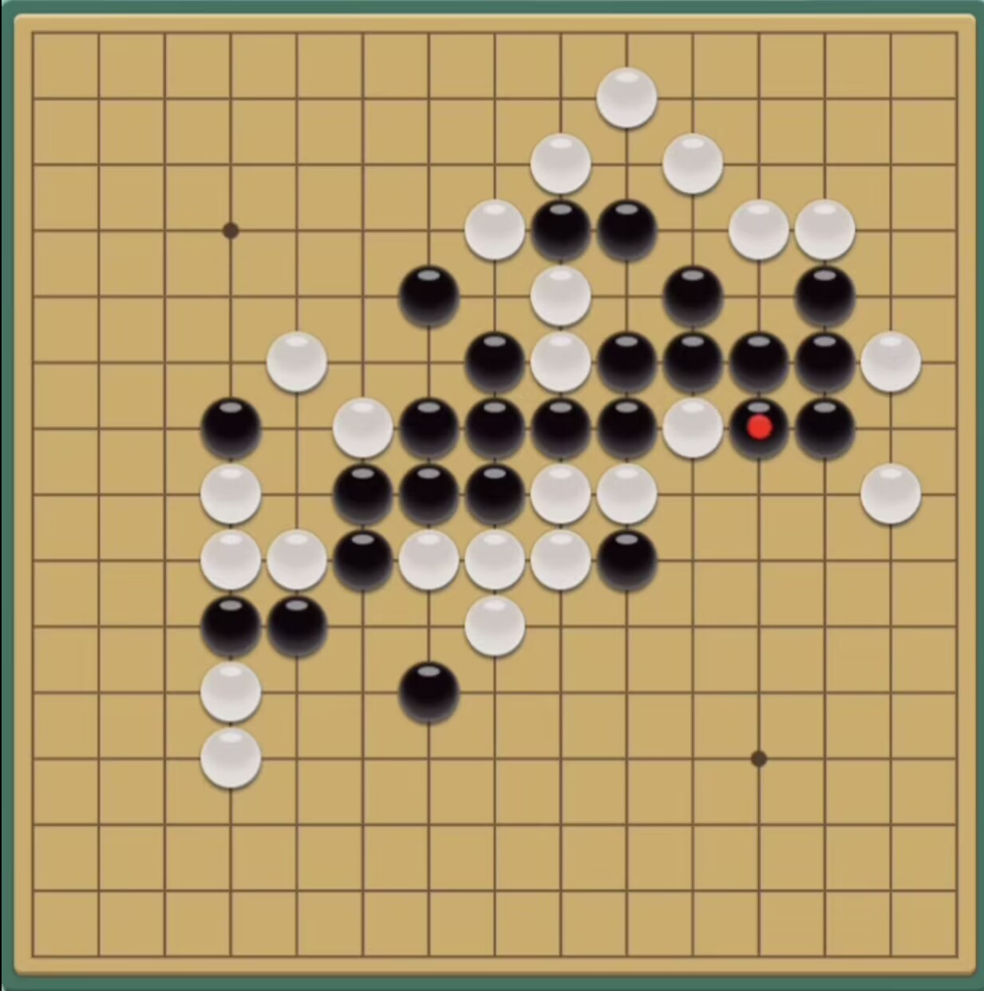
解决双活三和活四摆烂问题

Slide 21
分析原因
最初设想
bug
思路问题（分开处理—>同时处理）
特殊判断+单层算分

Slide 22
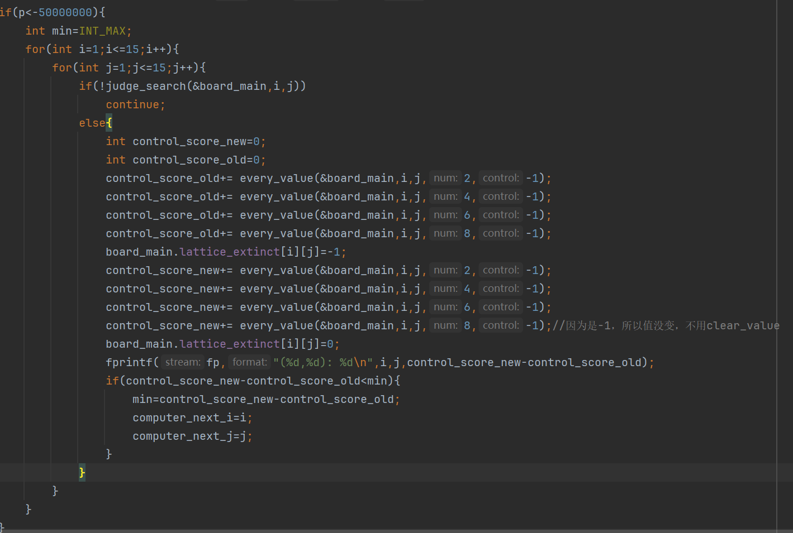

Slide 23
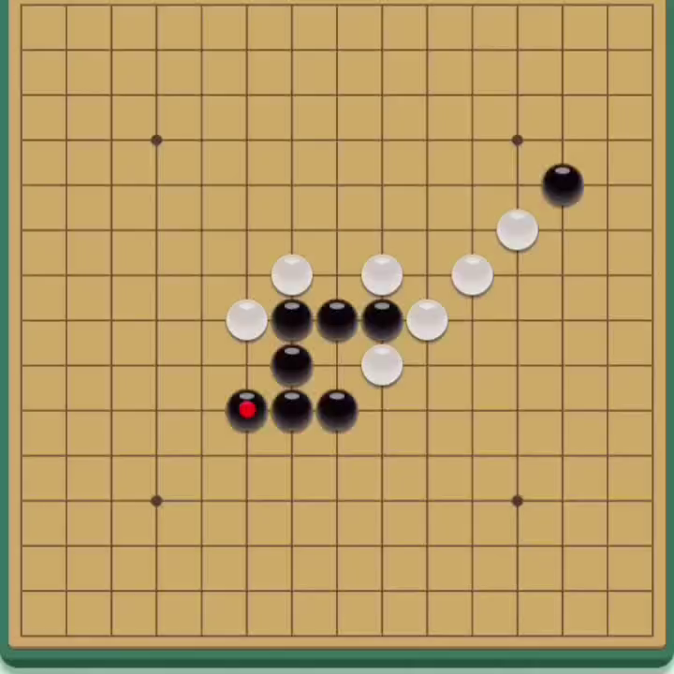

Slide 24
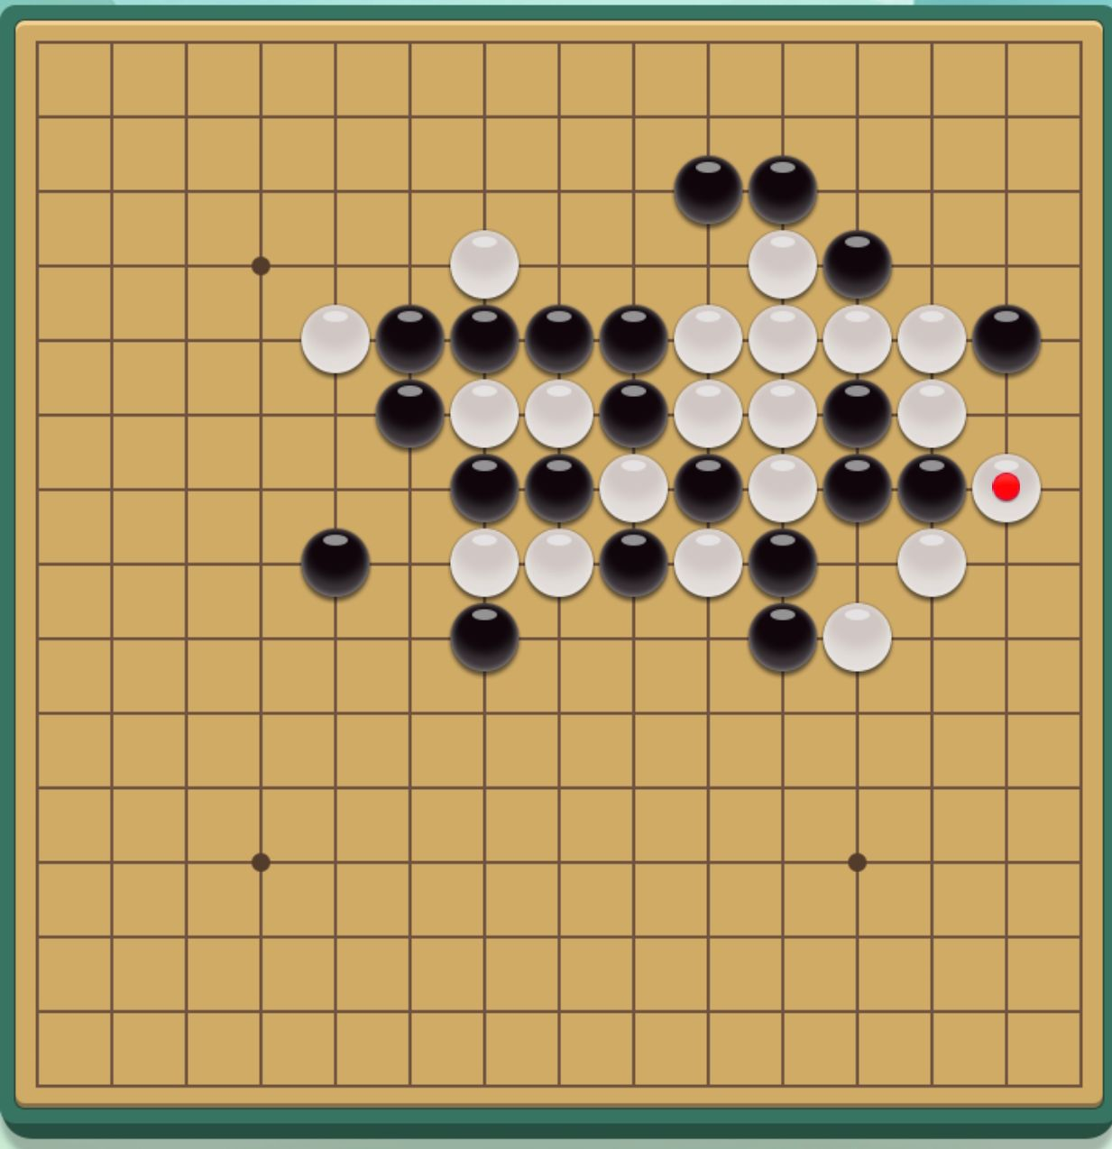
解决必胜调戏问题

Slide 25
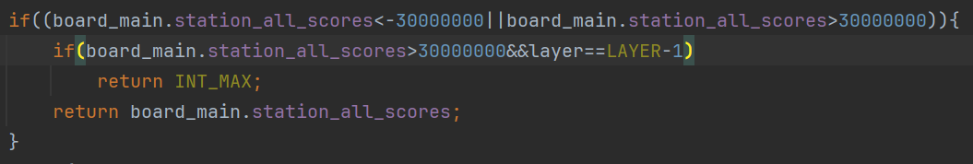
利用剪枝

Slide 26
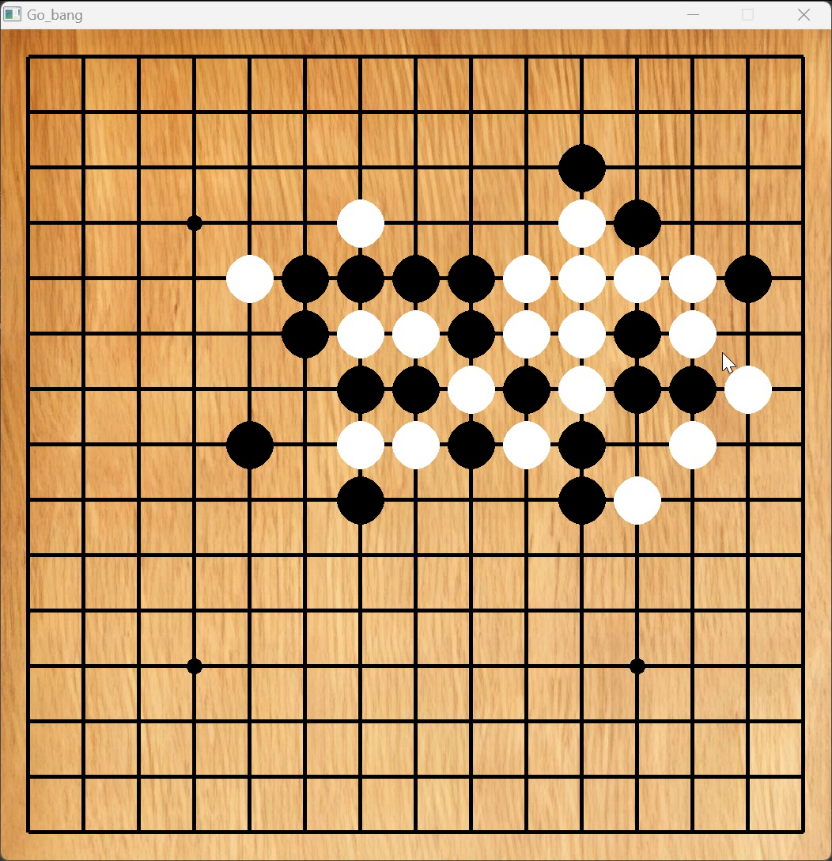

Slide 27
最大最大最大的优化

Slide 28
Release

Slide 29
谢谢大家

